Slide 1
Orchestration et Kubernetes
Un cours de Yann FORNIER

Slide 2
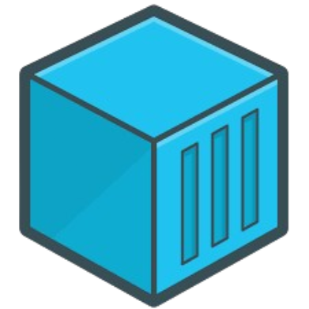
Présentation de l’orchestration
L’orchestration de conteneurs est le processus d’automatisation de la mise en réseau et de la gestion de conteneurs pour déployer des applications à grande échelle. Les architectures de microservices peuvent comporter des centaines voire des milliers de conteneurs au fur et à mesure que les applications se développent.
?
Scalabilité
?
?

Slide 3
Automatisation du cycle de vie d’un conteneur
Les outils d'orchestration de conteneurs visent à simplifier la gestion des infrastructures de conteneurs en automatisant leur cycle de vie complet, depuis le provisionnement et la planification jusqu'au déploiement et à la suppression. Les entreprises peuvent bénéficier de la conteneurisation à grande échelle sans avoir à encourir de frais de maintenance supplémentaires.
Provisionnement
Planification
Déploiement
Suppression
Cycle de vie du conteneur

Slide 4
Pourquoi l’orchestration des conteneurs est nécessaire ?
Les conteneurs sont devenus l'unité informatique standard pour les applications cloud natives. Les fournisseurs de cloud proposent des instances de serveurs virtuels pour exécuter toutes sortes de charges de travail informatiques et conviennent parfaitement aux charges de travail basées sur des conteneurs. La seule exigence pour pouvoir exécuter des conteneurs est que le serveur lui-même exécute un service de conteneurisation tel que Docker.
Le conteneur
Unité informatique standard

Slide 5
Cas d’utilisation de l’orchestration de conteneurs
Gestion et dimensionnement des conteneurs sur un certain nombre d’instances
Exécuter de nombreuses applications conteneurisées différentes
Exécuter simultanément différentes versions d’applications (test, prod, CI/CD)
Orchestration
Garantir la continuité du service des applications
Exécuter plusieurs instances d’une application dans plusieurs régions géographiques différentes
Optimiser l’utilisation de plusieurs instances de serveurs afin de réduire le coût global
Exécuter des applications complexes content des centaines de microservices différents

Slide 6
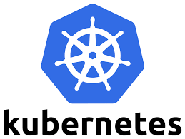
Introduction à Kubernetes
Kubernetes (ou K8s) est un système open-source permettant l’automatisation du déploiement, la gestion et la scalabilité des applications conteneurisées. L’outil a été développé initialement par Google et est maintenant maintenu par la CNCF (Cloud Native Computing Foundation).
Kubernetes offre une approche déclarative pour gérer les infrastructures de conteneurs, rendant les systèmes plus robustes et flexibles à maintenir

Slide 7
Objets de Kubernetes
Les noeuds
Les pods
Les services

Slide 8
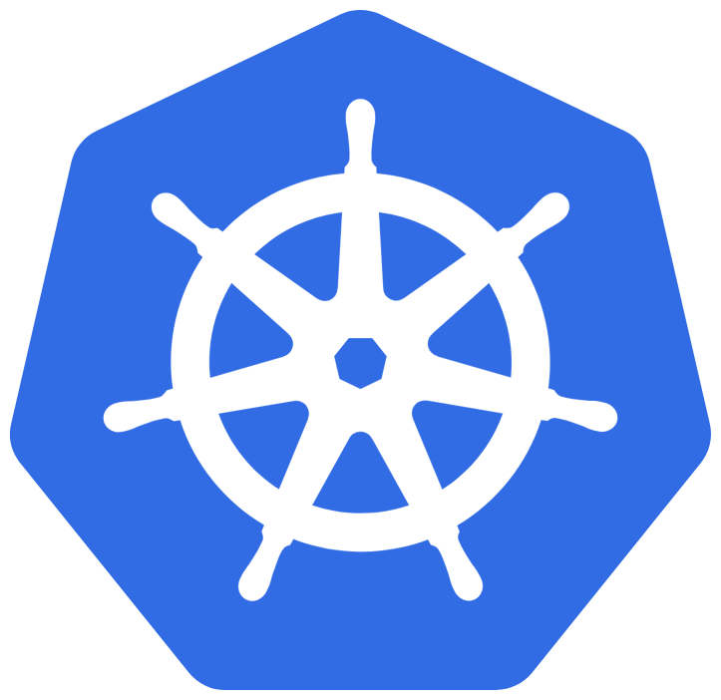
Les Noeuds de Kubernetes
Un Node est un serveur physique ou une VM du Cluster Kubernetes qui exécute des conteneurs. Souvent, on ne gère pas les serveurs dans les Clouds publics, mais on doit gérer la taille du cluster, les ressources allouées à chaque noeud et les interfaces réseaux.
Cluster
Worker Node
Ressources allouées
Master Node
Worker Node
Interfaces réseaux
Taille du Cluster (nombre de noeuds)

Slide 9
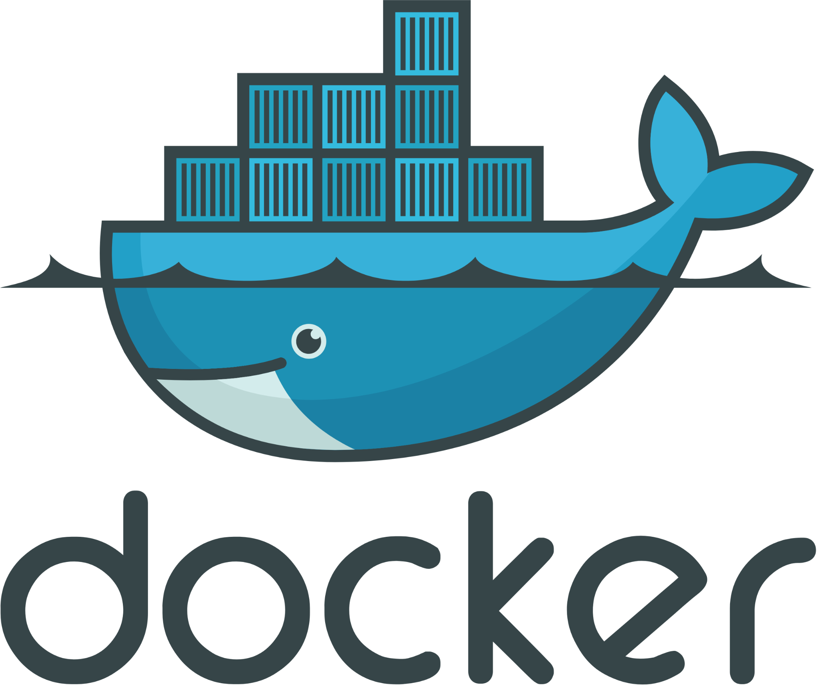
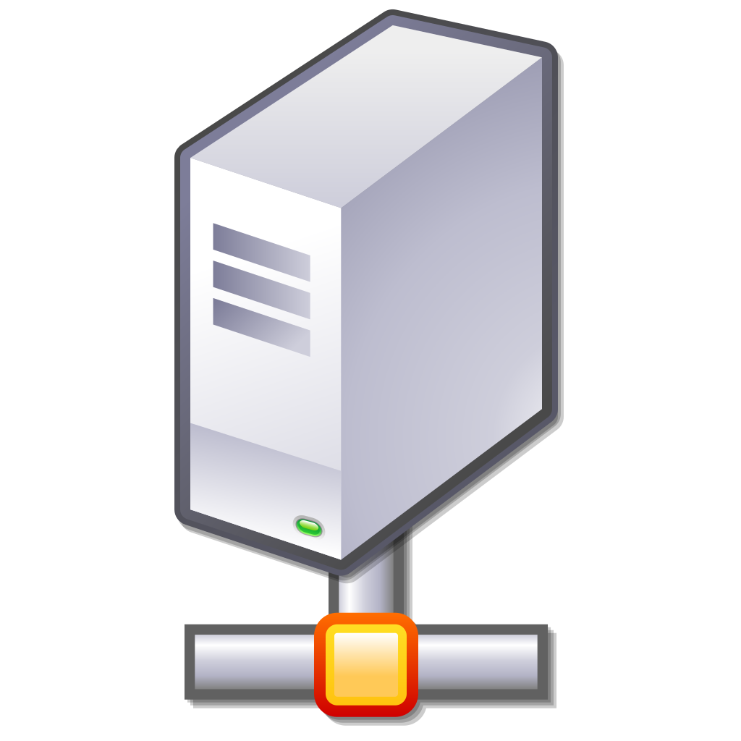
Zoom sur le Worker Node
Pour exécuter les conteneurs
Worker Node
Worker Node
Container Runtime
Kube Proxy
Kubelet
Gère les Pods
Gère les règles de réseau pour permettre la communication entre les services

Slide 10
Zoom sur le Worker Node
Worker Node
Worker Node
Container Runtime
Kube Proxy
Pod
Pod
Pod
Container Runtime
Kubelet
Kube Proxy
Kubelet

Slide 11
Zoom sur le Worker Node
Worker Node
Worker Node
Container Runtime
Kube Proxy
Pod
Pod
Pod
Container Runtime
Kubelet
Kube Proxy
Kubelet
Les Pods sont les plus petites unités informatiques déployables qui peuvent être créées et gérées dans Kubernetes
NB : “Pods” : “Groupe de baleines”

Slide 12
Zoom sur le Worker Node
Un Pod est une isolation logique d’un ou de plusieurs conteneurs au seul noeud. Un pod peut contenir un ou plusieurs conteneurs
Worker Node
Worker Node
Container Runtime
Kube Proxy
Pod
Pod
Pod
Container Runtime
Kubelet
Kube Proxy
Kubelet
NB : “Pods” : “Groupe de baleines”

Slide 13
Zoom sur le Worker Node
Worker Node
Worker Node
Container Runtime
Kube Proxy
Pod
Pod
Pod
Container Runtime
Kubelet
Kube Proxy
Kubelet
App
BDD
Entreprise gère :
Une application + une BDD
NB : “Pods” : “Groupe de baleines”
Client 1
Client 2
Client 3

Slide 14
Zoom sur le Worker Node
Volume externe
(Cloud)
Worker Node
Persistence des données
Worker Node
Container Runtime
Kube Proxy
Pod
Pod
Pod
Container Runtime
Kubelet
Kube Proxy
Kubelet
Volume
Interne
NB : “Pods” : “Groupe de baleines”

Slide 15


Architecture de Kubernetes
Worker Node
Stockage Persistent
Container Runtime
Pod
Pod
Master Node
etd
etd
etd
Kube Proxy
Kubelet
Kube
Cloud
Worker Node
Utilisateur
Controller Managers
Kube
API Server
Container Runtime
Développeur
Pod
Pod
Kube
Scheduler
YAML
Kube Proxy
Kubelet

Slide 16
Architecture de Kubernetes
Worker Node
Stockage Persistent
Container Runtime
Pod
Pod
Master Node
etd
etd
etd
Kube Proxy
Kubelet
Kube
Cloud
Worker Node
Utilisateur
Controller Managers
Kube
API Server
Container Runtime
Développeur
Pod
Pod
Kube
Scheduler
YAML
Kube Proxy
Control Plane
Kubelet

Slide 17
Architecture de Kubernetes
Worker Node
Stockage Persistent
Stocke les données de configuration du cluster de manière distribuée
Container Runtime
Pod
Pod
Master Node
Expose l’API Kubernetes
c’est l’interface principale du système
etd
etd
etd
Kube Proxy
Kubelet
Kube
Cloud
Worker Node
Utilisateur
Controller Managers
Kube
API Server
Container Runtime
Développeur
Pod
Pod
Kube
Scheduler
YAML
Supervise l’état du cluster et s’assure que l’état actuel correspond à l’état désiré
Kube Proxy
Attribue des Pods à des noeuds spécifiques en fonctions des ressources disponibles
Control Plane
Kubelet

Slide 18
Les services sur Kubernetes
Les services fournissent une couche d’abstraction qui englobe un ensemble de pods et permet un trafic extérieur par des services d’équilibrage de charge et de découverte. Dans un cluster K8s, chaque service représente potentiellement une application accessible depuis l’exterieur et exécutée dans plusieurs pods sur un ou plusieurs noeuds. Une adresse IP est attachée à ce service, permettant d’équilibrer le trafic parmi tous les pods du service.

Slide 19
Les services de Kubernetes
Entreprise gère :
Une application + une BDD
Worker Node
Container Runtime
10.10.10.1
10.10.10.2
10.10.10.3
Pod
Pod
Pod
Kubelet
Kube Proxy
Client 1

Slide 20
Les services de Kubernetes
Entreprise gère :
Une application + une BDD
Worker Node
Worker Node
Container Runtime
Container Runtime
10.10.10.1
10.10.10.2
10.10.10.3
10.10.10.4
Pod
Pod
Pod
Pod
Pod
Pod
Kubelet
Kube Proxy
Kubelet
Kube Proxy
Client 1

Slide 21
TP : Installation et configuration d’un Cluster Kubernetes en local via Minikube
Téléchargez et réalisez le TP noté “Installation et Configuration d’un Cluster Kubernetes sur Windows” présent sur le GitHub de la classe : https://github.com/Le-Minh-Phuc/MScDE/blob/main/TP_Installation_Configuration_Kubernetes_Windows.docx.pdf
Rendu : Rapport de TP au format PDF contenant des captures d’écran et des textes d’explications concernant l’installation de Kubernetes.
Deadline : Dimanche 7 décembre 18h00
Adresse de rendu : yann.fornier@gmail.com

Slide 22
Projet Docker+K8s à réaliser (en groupe de 3 personnes ou solo au choix)
Projet
Déployer une BDD (PostgreSQL ou MySQL) comme Pod
Déployer une application web (serveur NodeJS ou Django)
Créer un service pour connecter l’application web à la BDD
Exposer l'application web à l'extérieur du cluster via un service de type NodePort ou LoadBalancer
TP noté Docker
TP Noté K8s
Date de présentation opérationnelle : Mardi 26 novembre 2024 : 16h15 - 18h15
Deadline du rendu du rapport de projet : Dimanche 24 novembre 2024
Format : PDF comprenant l’architecture déployée, la présentation des outils, exemples de code utilisés
Adresse de rendu : yann.fornier@gmail.com

